Slide 1
Устный журнал. Страницы открытий.

Slide 2
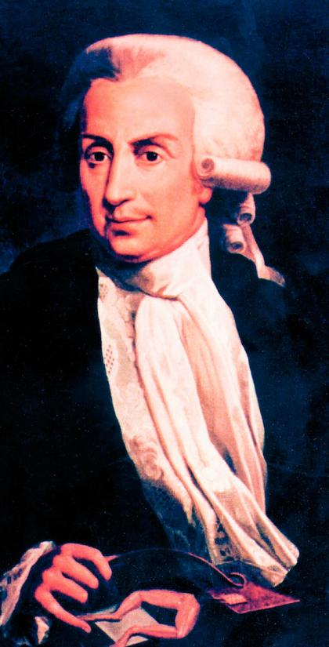
Опыт Гальвани.
Открытию тока предшествовали опыты итальянского анатома Луиджи Гальвани, исследовавшего действие эл. разряда на мышцы и нервы мертвой лягушки. Разряжая кондуктор эл.машины через нерв лягушачьей ножки, соединенной железной проволочкой с землей, он наблюдал судорожные сокращения ее мышц. Гальвани, по сути дела ,провел все эксперименты, чтобы получить правильные выводы. Он показал, что для эффекта необходимы металлы что при наличии тел, не являющихся проводниками электричества, никакого эффекта нет. Наконец, он показал даже, что разные металлы дают разную степень эффекта. Но правильного вывода Гальвани не сумел сделать. Будучи врачом, а не физиком, он видел причину в так называемом «животном электричестве».

Slide 3
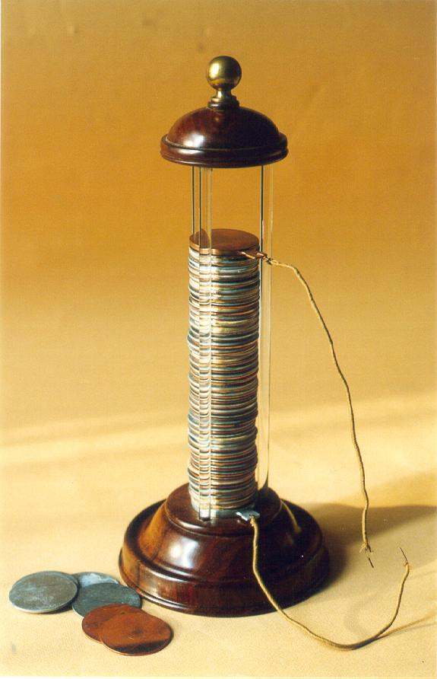
Вольтов столб.
Открытие Гальвани заинтересовало итальянского физика Вольта, который начал проверку этих опытов, чтобы убедиться, действительно ли существует «животное электричество». Вольта брал две монеты из разных металлов, клал одну на язык, другую под язык. Когда он соединял монеты проволокой, то чувствовал кисловатый вкус. Поставив друг на друга 100 металлических (Ag,Zn) кружков, разделенных бумагой, смоченной соленой водой, Вольта получил мощный источник электричества-Вольтов столб . Вслед за этим Вольта изобрел электрическую батарею, состоявшую из многих последовательно соединенных цинковых и медных пластин, опущенных попарно в сосуды с разбавленной кислотой. Этот источник электрической энергии приводил в действие электрический звонок.
20 марта 1800 г Вольта сообщил о своих исследованиях Лондонскому королевскому обществу.
С этого дня источники постоянного эл. тока нашли широкое применение и стали известны многим физикам.

Slide 4
Из истории создания электрической лампы.
Мы видим её всюду- у себя дома и в поезде, в кинотеатре, на улице, в автомобиле. Трудно перечислить все случаи применен этой лампы. Электрическое освещение стало для нас обычным. Однако было время, чуть более 100 лет назад, - когда об электрическом свете, о «Свете без огня», мечтали лишь ученые. Много труда затратили они, чтобы создать такую электрическую лампу, какой мы ее знаем теперь.
Большой вклад в дело создания « Нового света» внесли наши соотечественники- русские электротехники прошлого века В.В. Петров, В.Н. Чиколев, П.Н. Яблочков, А.Н. Ладыгин и другие. Ленц является одним из основоположников электротехники.

Slide 5
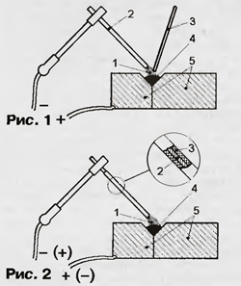
Электрическая дуга.
Изучение эл. дуги имеет значительный интерес благодаря большому практическому применению. Она: а) Применяется в проекционных аппаратах, при киносъемках(как источник яркого света), в прожекторах. б) Дуга между металлическими электродами широко используется для сварки металлический конструкций . в)Широко применяют дугу в промышленных электропечах. В мировой промышленности около 90% инструментальной стали и почти все специальные стали выплавляются в электрических печах.
Высокие сорта стали получают путем обработки обычной стали в таких эл. печах, что значительно удешевило производство этого важнейшего материала, повысило его качество.

Slide 6
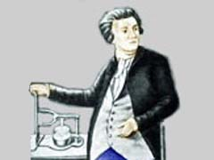
Дуга Петрова.
В начале 19 века русский физик и электротехник Василий Владимирович Петров сделал открытие, которое позволило использовать электрическую дугу для освещения.
Два угла на расстоянии 2-5 мм, присоединенных к батарее напряжением 60В, между ними вспыхивало ослепительное пламя, имеющее форму дуги. Угли постепенно сгорали, чтобы получить постоянное горение дуги, угли надо сдвигать. Это было неудобно, поэтому лампу нового света можно было увидеть в редких случаях- на маяках, во время праздника, в физической лаборатории ученого. Лишь через 70 лет русский электротехник В.Н. Чиколев изобрел приспособление для автоматической регулировки стержней. Однако и после этого дуговые лампы не получили широкого распространения: лампа с механическим регулятором стоила очень дорого.

Slide 7
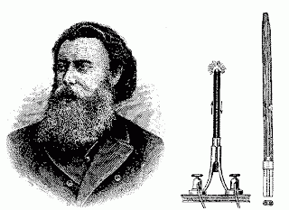
Русский свет.
.
В 1876 году в Лондоне на выставке русский изобретатель Павел Николаевич Яблочков показывал посетителям необыкновенную электрическую свечу. Похожая по форме на обычную свечу, она горела ослепительно ярким светом. В том же году «свечи Яблочкова» появились на улицах Парижа. Помещенные в белые матовые шары они давали яркий, приятный цвет. В короткое время чудесная свеча завоевала всеобщее признание. «Свечами Яблочкова» освещались лучшие гостиницы, улицы и парки крупнейших городов Европы. Привыкшие к тусклому свету свечей и керосиновых ламп, люди прошлого века восхищались «свечами Яблочкова». Новый свет называли « Русским светом», Россию называли родиной света. Свеча представляла собой 2 угольных стержня, разделенных слоем гипса, дуга горела только вверху. При сгорании стержней слой изолятора испарялся. А угли ненужно было сдвигать ни в ручную, ни при помощи приспособлений. Простая и дешевая «свеча Яблочкова» горела ярким ровным светом. К 1880 году «русский свет» освещал многие города мира. В России «электрические свечи» освещали улицы Москвы, Петербурга, Нижнего Новгорода, Полтавы и других городов.

Slide 8
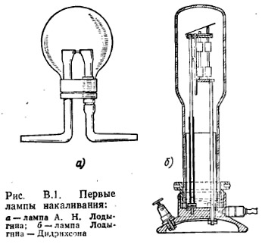
Угольная лампа накаливания.
Почти одновременно другой русский электротехник Александр Николаевич Лодыгин предложил лампочку накаливания, ту самую, которая уже к началу нашего века завоевала весь мир. Так у «свечей Яблочкова» появился соперник. Свечи Яблочкова не выдержали соперничества и очень скоро стали гаснуть. И хотя в наше время «свеча Яблочкова» является уже достоянием истории, мы не должны забывать, что именно работы русского изобретателя Яблочкова дали электрическому свету « путевку в жизнь». Электрической свече мы обязаны тем, что эл. Свет вошел в повседневное использование. Лампа Лодыгина было строена так : в стеклянный шар впаяны две медные проволочки, соединенные с источником тока. Между проволочками накаливался угольный стержень. Чтобы он не сгорал быстро, из стеклянного шара воздух откачивали. Лампы потребляли мало электрической энергии, были просты, недороги, поэтому удобны в употреблении. Позже Лодыгин предложил заменить угольный стержень на нить из тугоплавкого металла.
Notes:
.

Slide 9
Американский изобретатель.
Томас Эдисон придумал к лампе накаливания патрон и выключатель , приспособления, которыми мы пользуемся до сих пор. Он изобрел счетчик электроэнергии, который позволил определять электрическую энергию. В работе счетчика использовалось химическое действие тока. В настоящее время используют счетчики с другим принципом действия. Томас Эдисон изобрел и плавкие предохранители. Именно поэтому Эдисона называют отцом современного электрического освещения.

